Slide 1
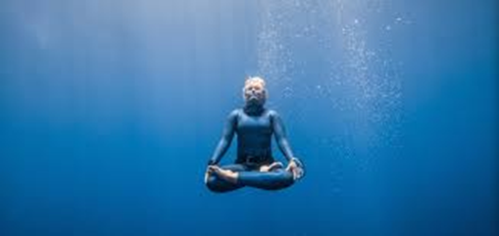
Фридайвинг
Авторы презентации
тренеры-преподаватели
МБОУ СОШ №44 г. Сургут
Япарова З.А., Трусова А.В.

Slide 2
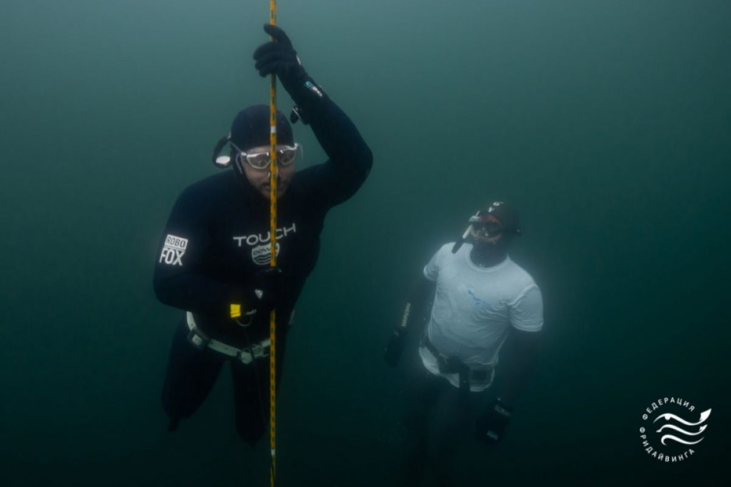
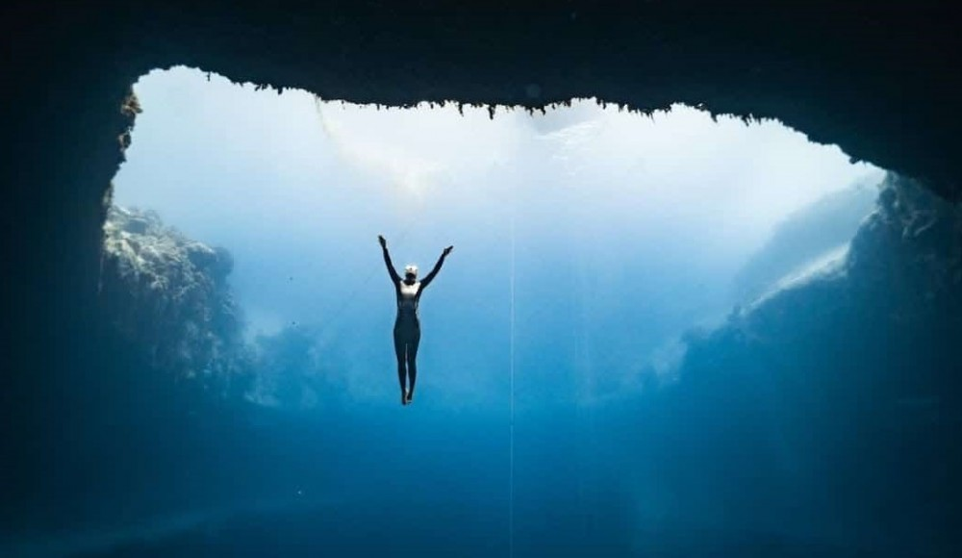
Ассоциация AIDA
Основной организацией, занимающейся регистрацией рекордов и проведением соревнований, является AIDA (Association Internationale Pour Le Developpement De L’apnee ‒ Международная Ассоциация развития апноэ), основанная в 1992 году.

Slide 3
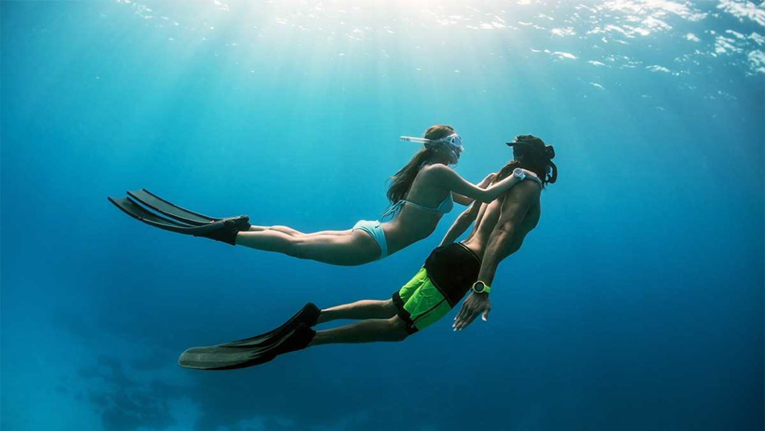
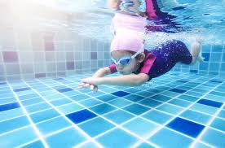
Апное
(от англ. free — свободно и англ. dive — нырять) — подводное плавание с задержкой дыхания (апноэ)

Slide 4
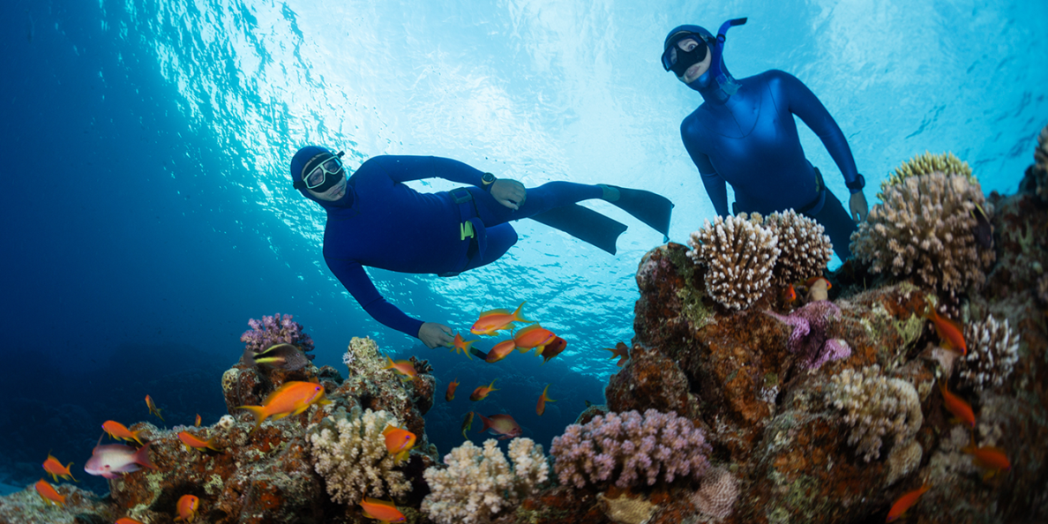
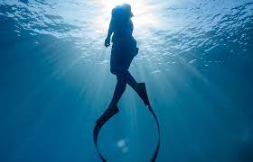
три основные направления
КОММЕРЧЕСКИЙ ФРИДАЙВИНГ ‒ погружения с целью заработка
РЕКРЕАЦИОННЫЙ ФРИДАЙВИНГ ‒ погружения ради удовольствия, наблюдения за жителями морских глуби
СПОРТИВНЫЙ ФРИДАЙВИНГ‒ погружения в рамках соревнований, с целью установления рекордов

Slide 5
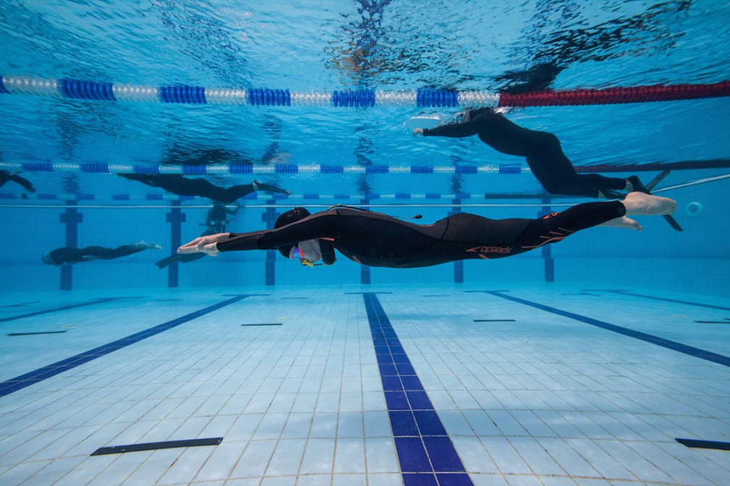
8 дисциплин фридайвинга
три в бассейне и пять глубоководных.
ДИСЦИПЛИНЫ В БАССЕЙНЕ
Соревнования проводятся в бассейнах 25/50 метров, глубиной не меньше 90 см.

Slide 6
Техника безопасности всегда на всех этапах погружения

Slide 7
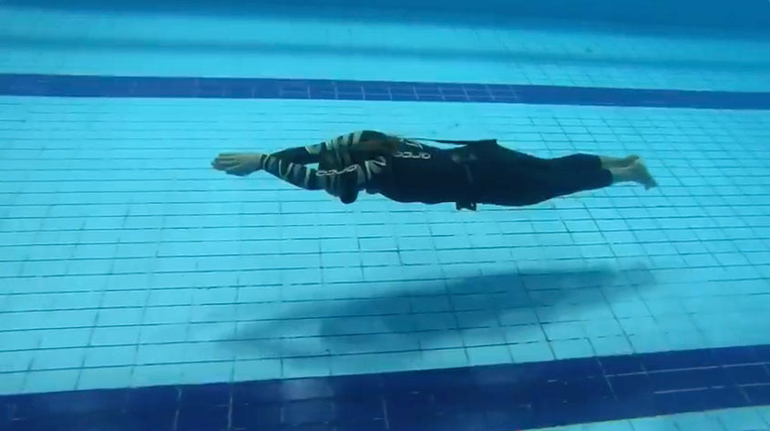
ДИНАМИКА БЕЗ ЛАСТ (DYNAMIC WITHOUT FINS, DNF)
заплыв под водой в длину на задержке дыхания брасом без использования ласт и других приспособлений, придающих дополнительное ускорение

Slide 8
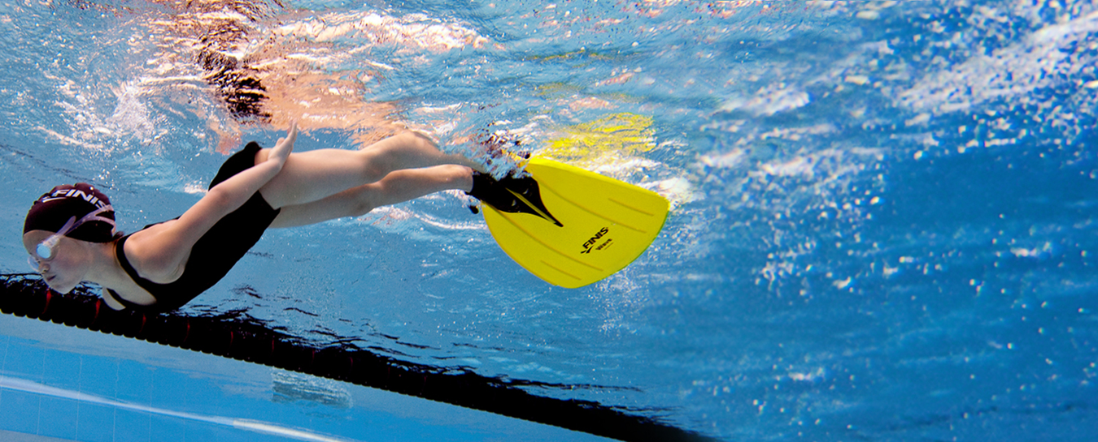
СТАТИЧЕСКОЕ АПНОЭ (STATIC APNEA, STA)
задержка дыхания на максимальное время, лежа лицом в воде. Единственная дисциплина, в которой засекается время задержки дыхания, в остальных дисциплинах время значения не имеет, учитывается только длина подводного заплыва или глубина погружения.

Slide 9
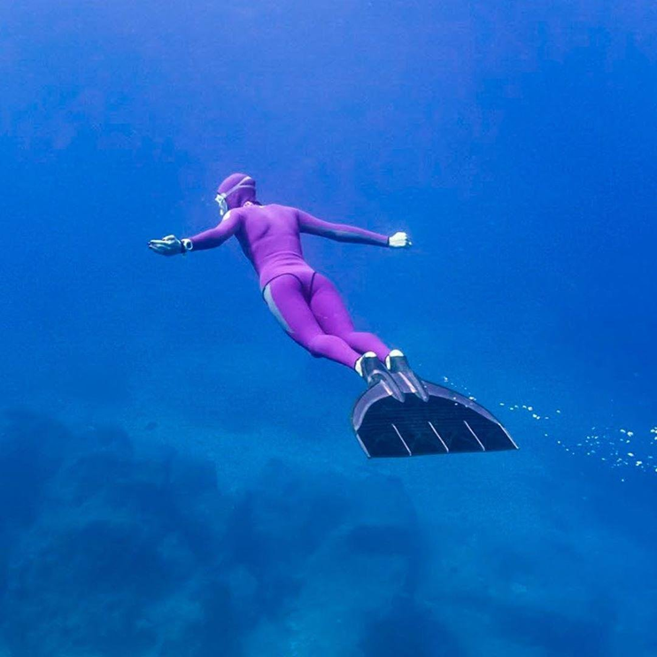
ДИНАМИКА В ЛАСТАХ (DYNAMIC WITH FINS, DYN)
заплыв под водой в длину в моноласте на задержке дыхания
Монола́ст (часто встречается неправильная форма «моноласта») — спортивный инвентарь, разновидность ластов, представляющая собой единую конструкцию, приводимую в движение обеими ногами одновременно. Техника плавания в моноласте называется дельфин.

Slide 10
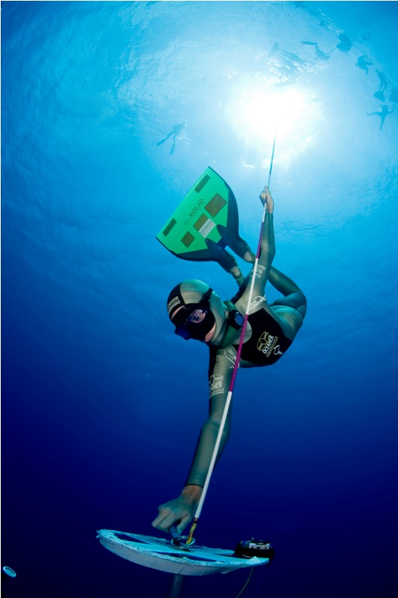
ДИСЦИПЛИНЫ В ОТКРЫТОЙ ВОДЕ С ТРОСОМ
Соревнования проводятся в открытом море. Фридайвер готовится к погружению, держась за буй, к которому привязан уходящий вглубь трос с отметкой глубины, которая заказывается заранее. Спортсмен должен поднять бирку на поверхность и отдать ее судье. Бирка находится на заявленной глубине, на специальной платформе в конце троса, и крепится к таким образом, чтобы ее можно было сорвать без лишних усилий.

Slide 11
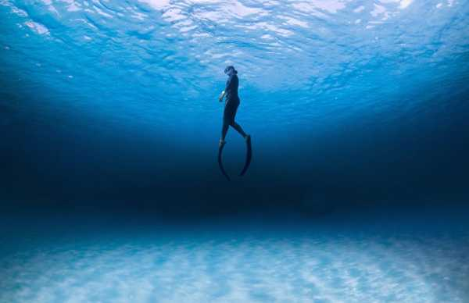
ПОСТОЯННЫЙ ВЕС БЕЗ ЛАСТ (CONSTANT WEIGHT WITHOUT FINS, CNF)
Фридайвер спускается вертикально вниз и поднимается вверх на задержке дыхания, используя только силу собственных мышц. Любые дополнительные средства продвижения под водой не используются, движение по тросу с использованием рук запрещено.
Эта дисциплина ‒ одна из самых сложных, фридайвинг в чистом виде, без использования дополнительного оборудования.

Slide 12
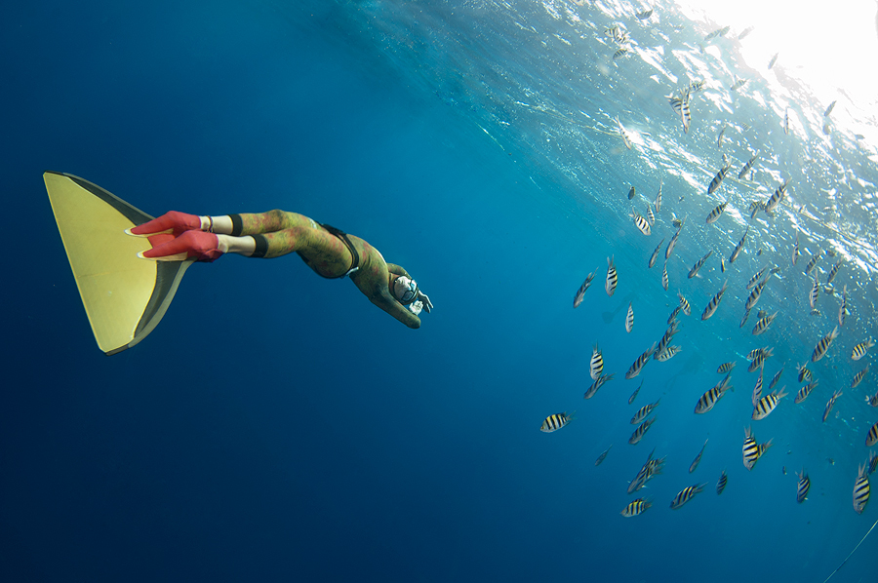
ПОСТОЯННЫЙ ВЕС (CONSTANT WEIGHT, CWT
вертикальное погружение и подъем обратно на задержке дыхания с моноластом или обычными ластами. Подтягиваться по тросу или изменять вес грузов в течение погружения запрещено. Касание троса допускается только в нижней точке ‒ для окончания спуска и начала подъема. Самая популярная дисциплина фридайвинга.

Slide 13
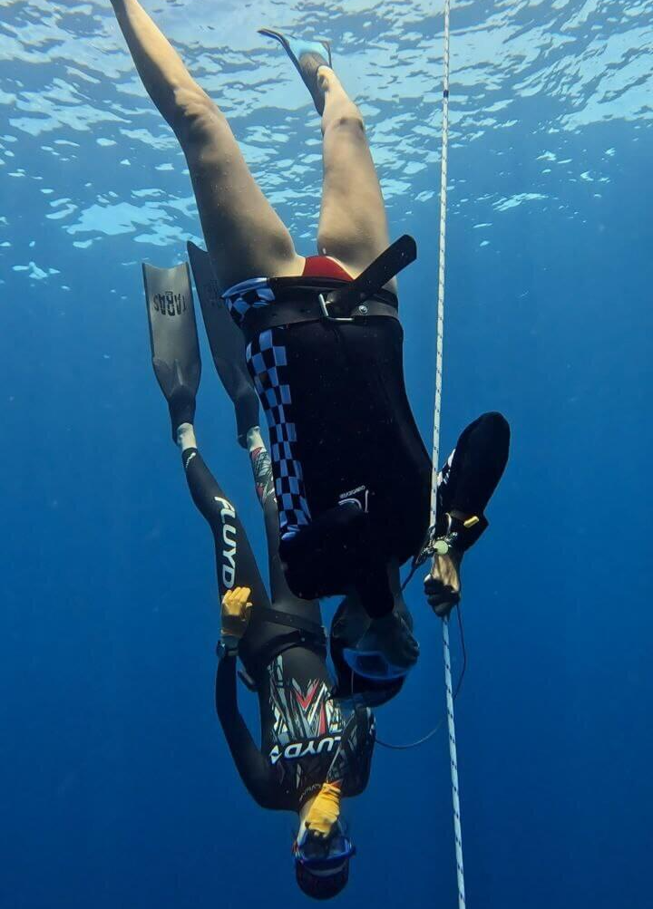
СВОБОДНОЕ ПОГРУЖЕНИЕ (FREE IMMERSION, FIM)
погружение на задержке дыхания без дополнительного снаряжения, подтягиваясь руками по тросу во время спуска и подъема. Дисциплина для начинающих фридайверов.

Slide 14
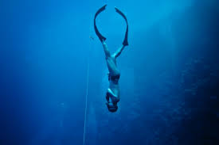
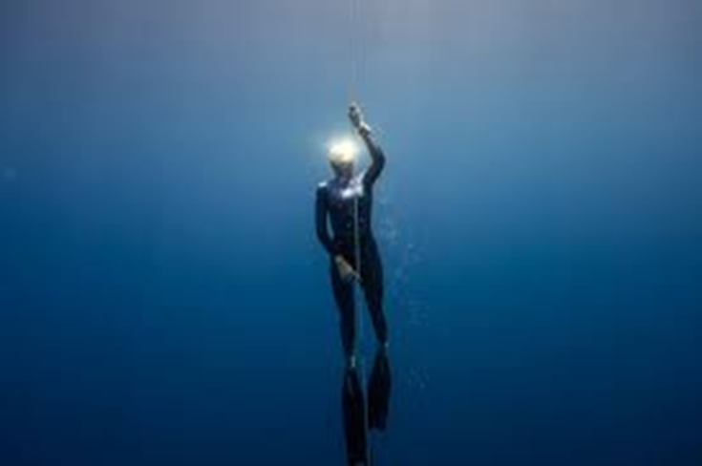
СО СЛЕДОМ
Соревнования в этих дисциплинах AIDA не проводит
Старые конструкции следа предполагали погружение вниз головой, новые ‒ ногами.
ПЕРЕМЕННЫЙ ВЕС (VARIABLE WEIGHT, VWT) — погружение с помощью следа, подъем в ластах, моноласте или подтягиваясь по тросу.
БЕЗ ОГРАНИЧЕНИЙ (NO LIMIT, NLT) — погружение на следе, подъем с помощью шара, наполняемого воздухом, дайверского костюма, пояса с надувными элементами или любого другого снаряжения на собственный выбор. Наиболее глубоководная и опасная дисциплина.

Slide 15
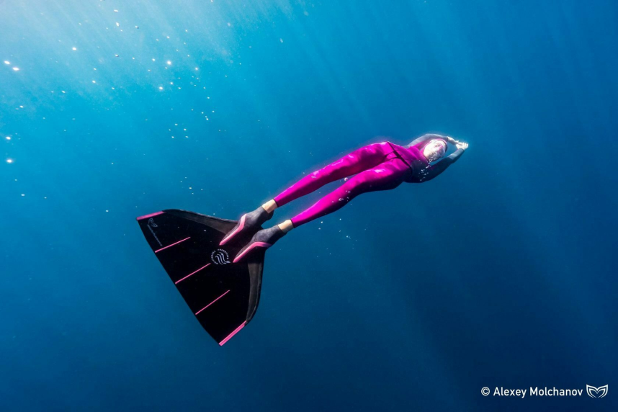
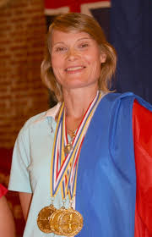
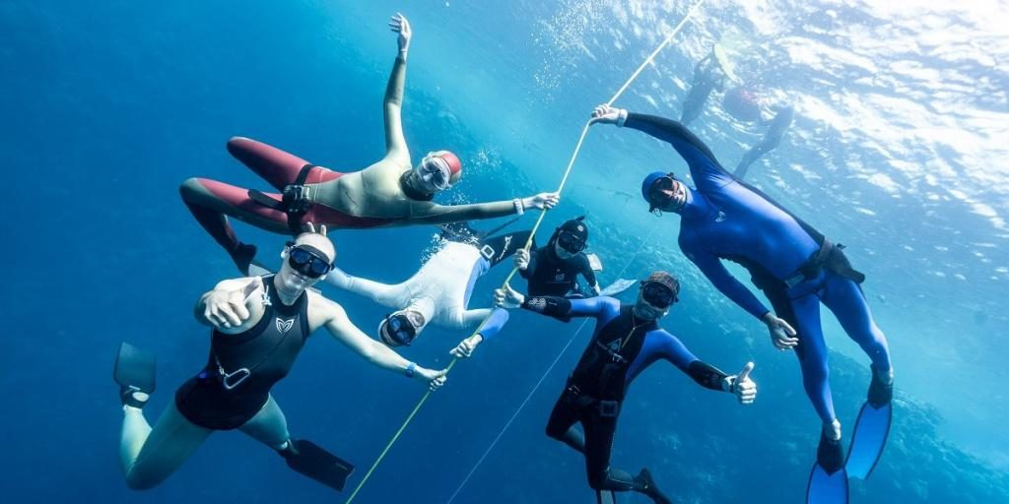
ОФИЦИАЛЬНЫЕ МИРОВЫЕ РЕКОРДЫ ПО ВЕРСИИ AIDA
Постоянный вес без ласт (CNF)
101 м (16.12.2010), Уильям Трабридж (Новая Зеландия)
71 м (13.05.2015), Наталья Молчанова (Россия)
Постоянный вес (CWT)
129 м (28.10.2016), Алексей Молчанов (Россия)
101 м (25.09.2009), Наталья Молчанова (Россия)
Динамика без ласт (DNF)
218 м (27.09.2010), Дэвид Муллинз (Новая Зеландия)
182 м (27.06.2013), Наталья Молчанова (Россия)

